Slide 1

Pumatrón. Trucos y detalles de un robot de carreras
Rubén Espino San José

Slide 2
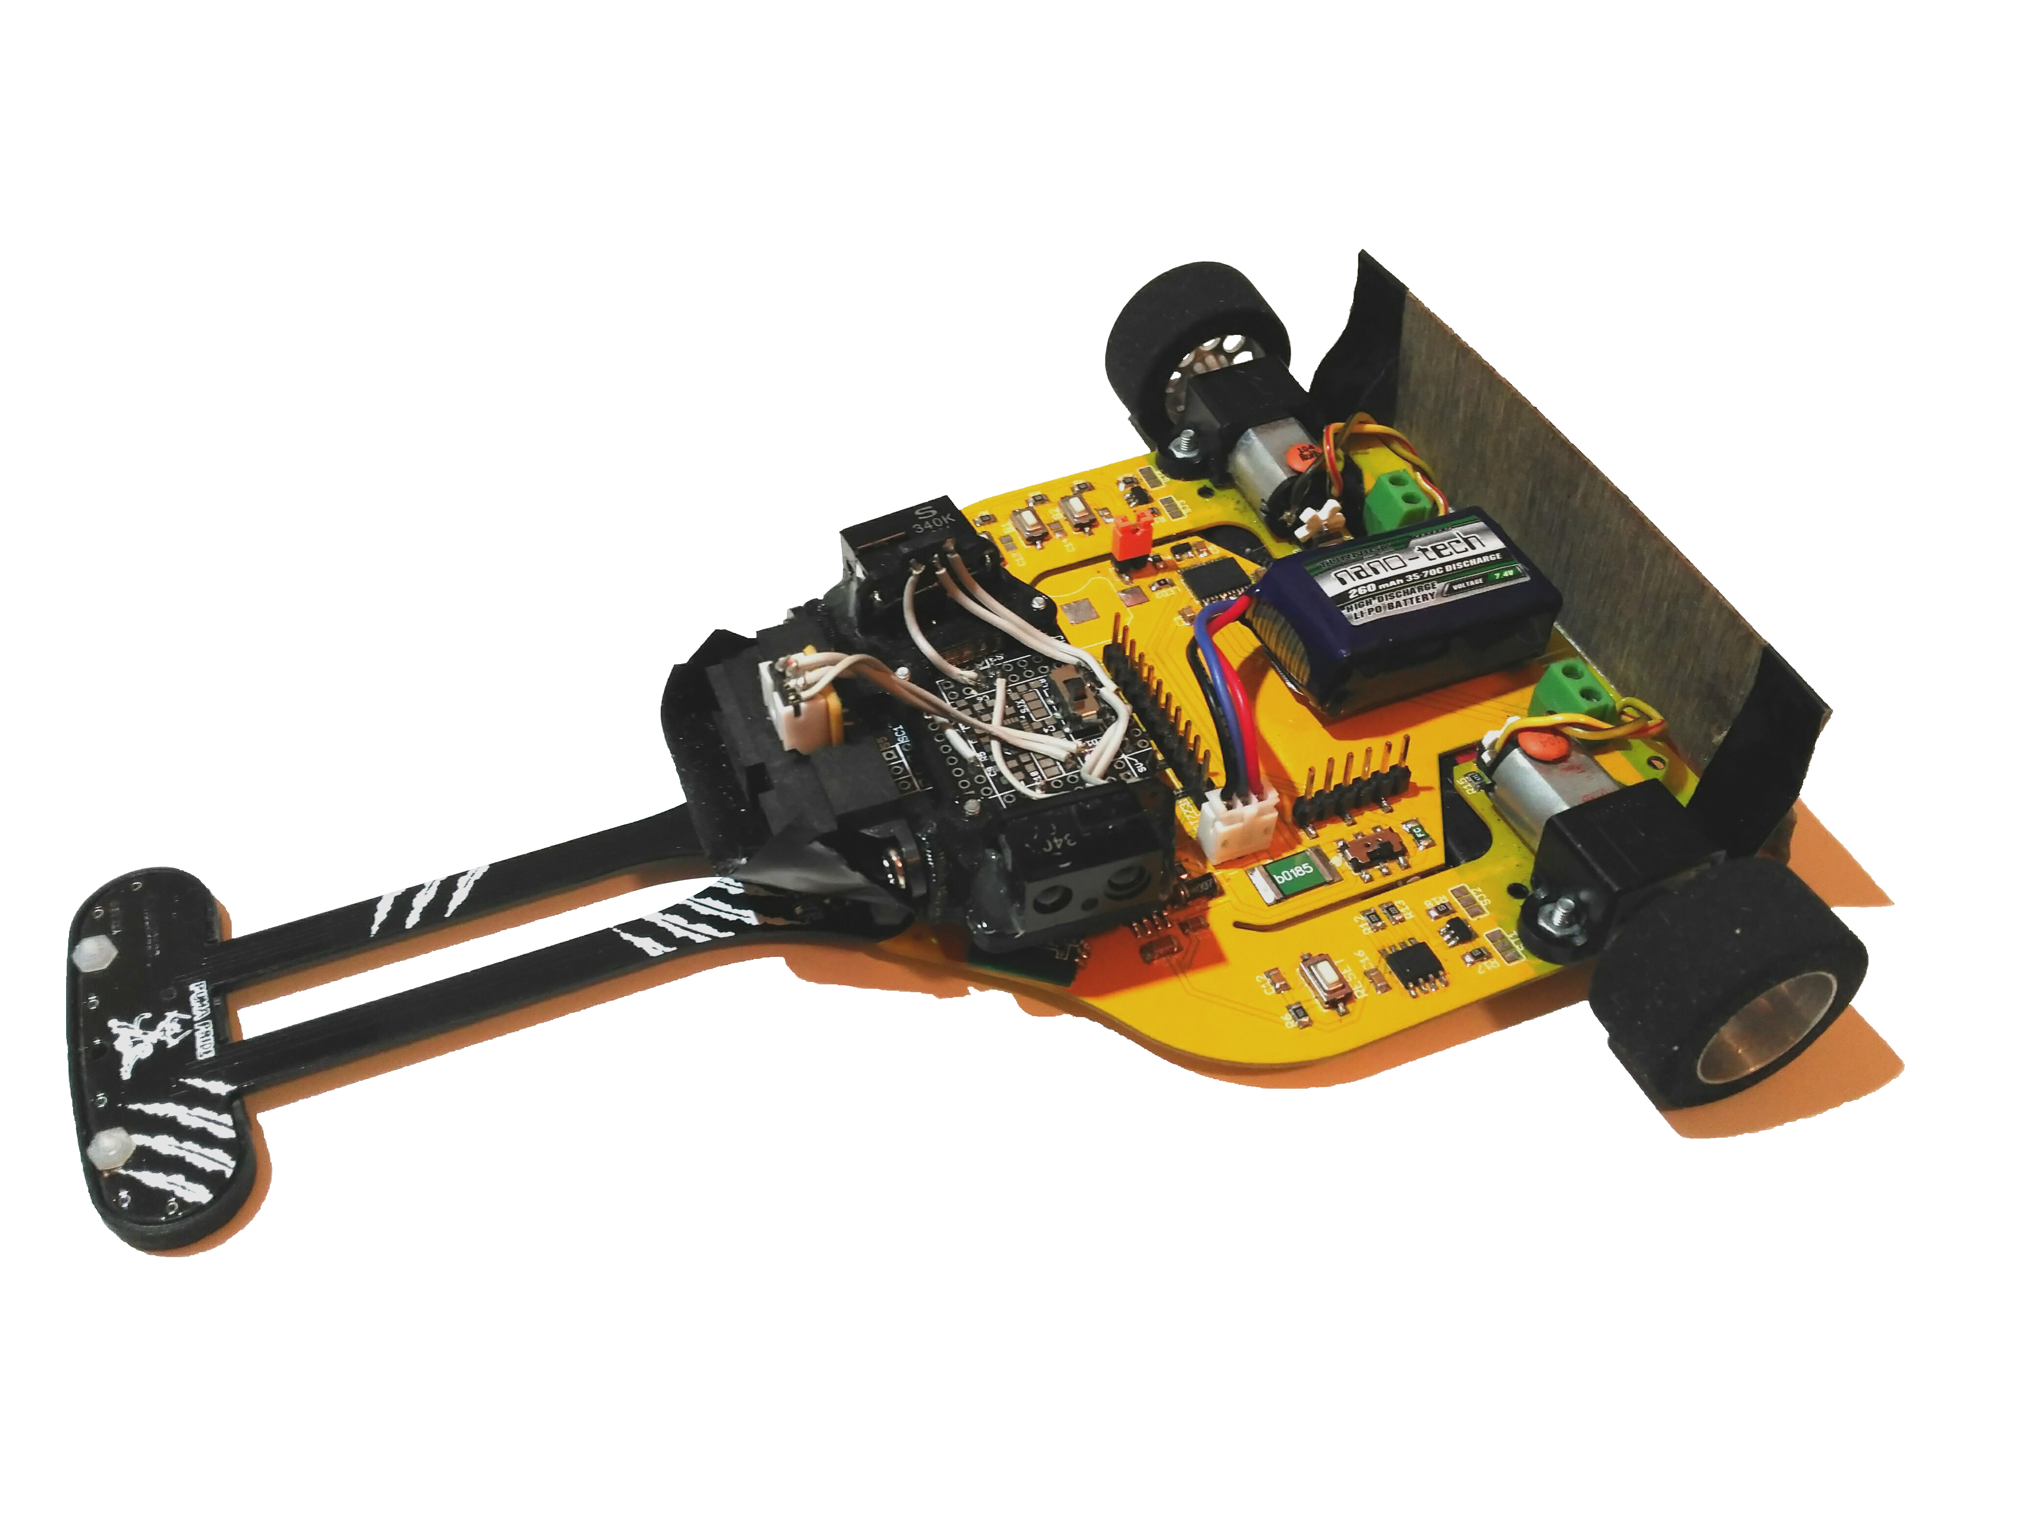
ÍNDICE
La prueba de carreras
Partes de un robot de carreras
Pumatrón:
Claves del hardware
Claves de la mecánica
Claves del software
Referencias

Slide 3
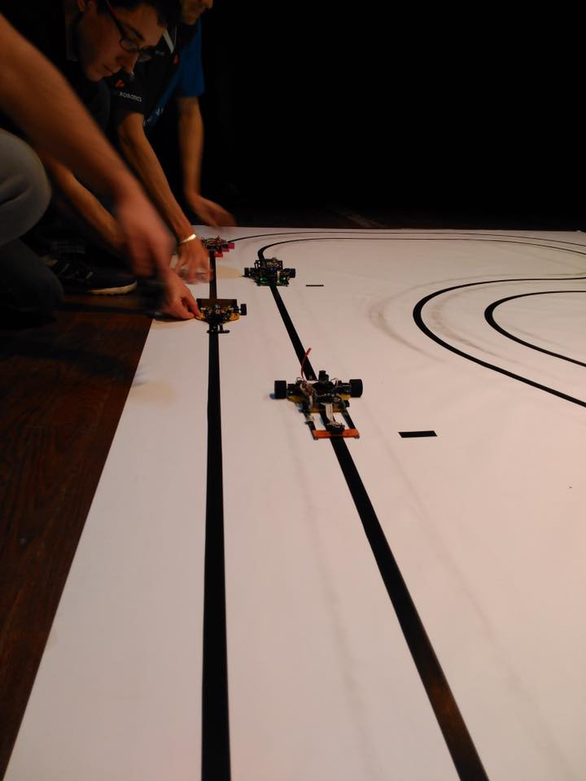
La prueba de carreras
Similar a la F1
Circuito de 2 o 3 carriles
Clasificación al mejor de varias vueltas
Rondas a 10 vueltas
Puntuación por cada ronda (10, 6, 4, 2)
4 o 5 rondas y suma de puntos totales
Posiciones de salida rotatorias en las rondas

Slide 4
Partes de un robot de carreras
Partes básicas de un siguelíneas:
Microcontrolador
Sensores de línea
Motores y drivers
Ruedas
…
Partes adicionales para el robot de carreras:
Sensores de distancia frontal y laterales
Encoders (no es fundamental, pero sí aconsejable)
Panel trasero reflectante para ser detectado por los oponentes (obligatorio)

Slide 5
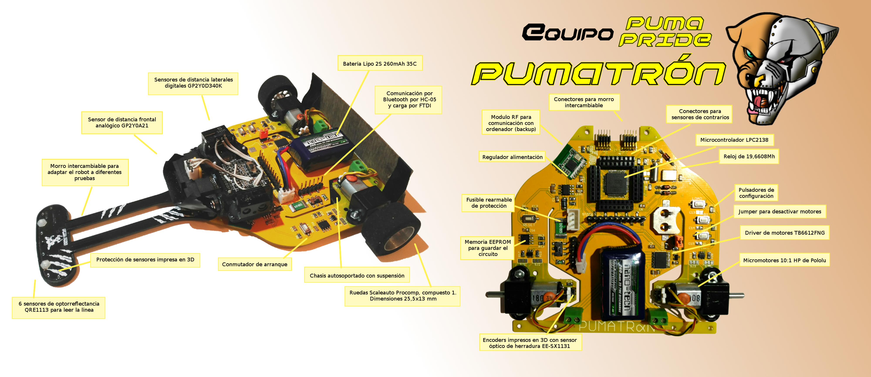
Partes de un robot de carreras
Clic para ver más posters de la LNRC

Slide 6
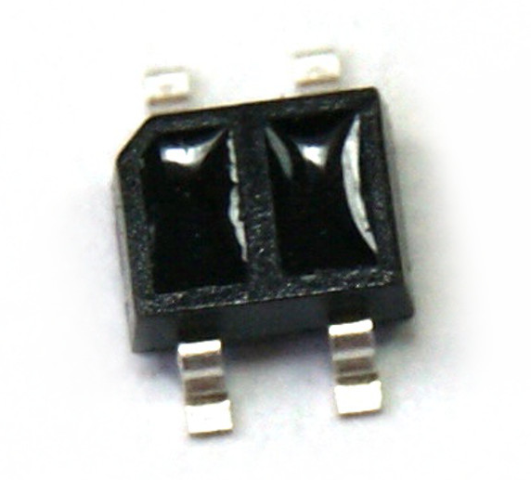
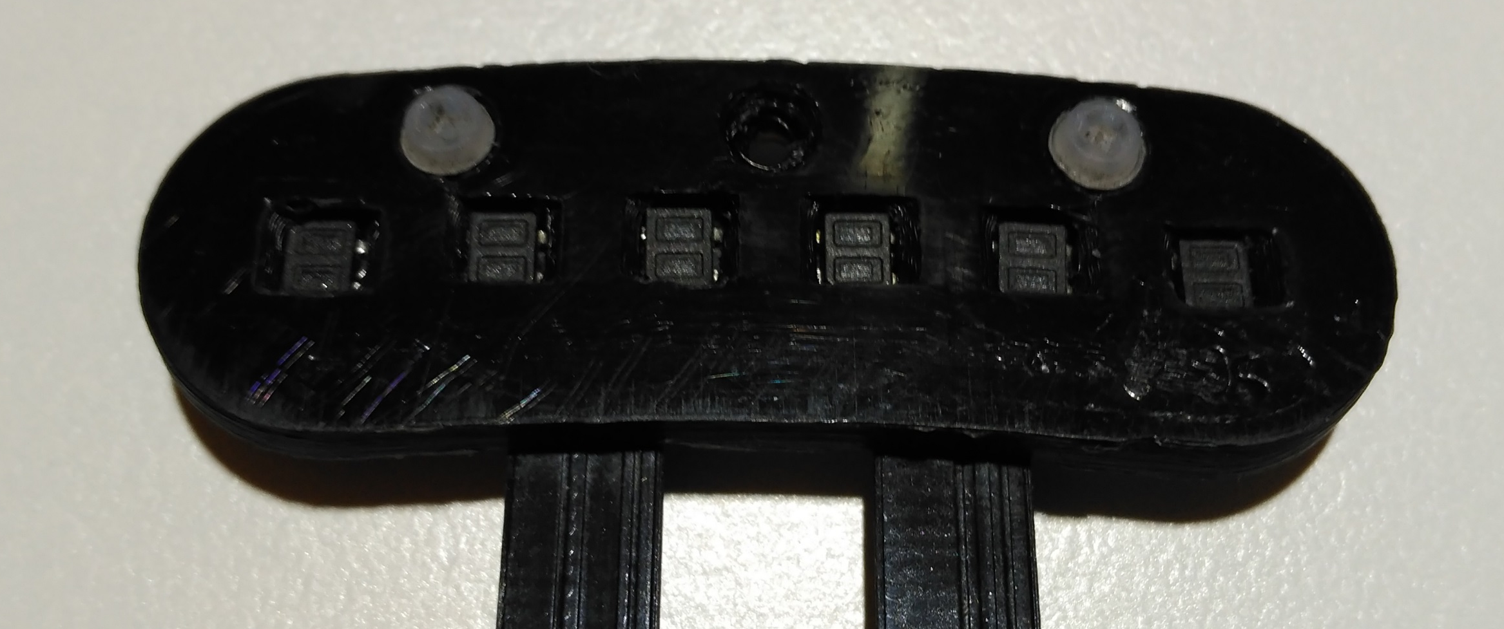
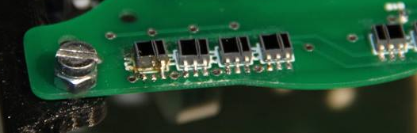
Pumatrón. Claves del hardware
Problemas con los sensores de línea QRE1113:
Los sensores de línea detectan blanco erróneamente
Razón principal: les entra luz solar o luz ambiente con parte del espectro IR
Los sensores de línea detectan negro erróneamente
Razón principal: arrugas en la pista que tapan el sensor
Los sensores se rompen o desueldan ante choques
Solución:
Cubrir sensores con una pieza impresa a medida
Clic para ver un buen choque frontal
Clic para ver un choque frontal peor aún

Slide 7
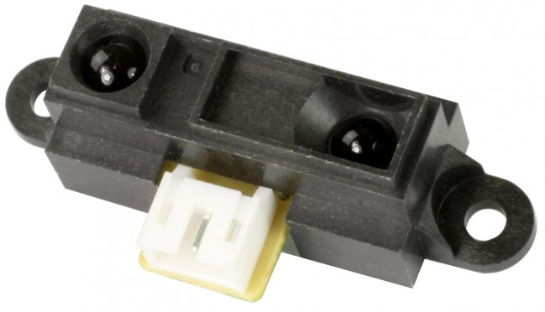
Pumatrón. Claves del hardware
Problemas con el sensor de distancia GP2Y0A21:
El sensor detecta obstáculo cuando no lo hay
Razón principal: detecta el suelo
Soluciones:
Variar inclinación del sensor
Cubrir la parte inferior para evitar que el haz refleje en el suelo
Clic para ver cómo saltan los sensores de distancia

Slide 8
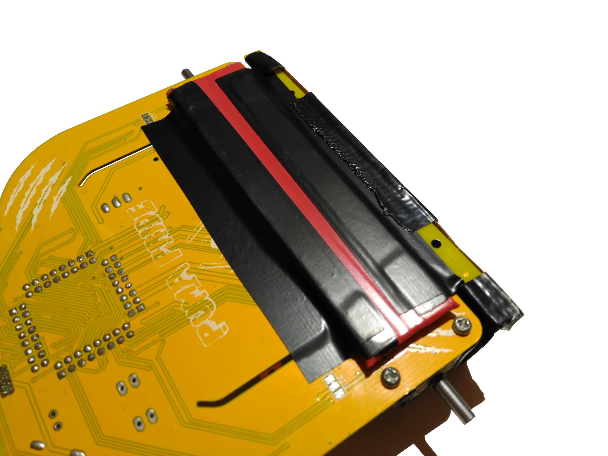
Pumatrón. Claves de la mecánica
Problemas en los choques laterales:
El robot que menos pesa suele llevar las de perder
Clic para ver a Pumatrón echando a sus rivales de pista
Solución:
Aumentar peso con lastre o turbina
Inconveniente:
Un aumento de masa conlleva un aumento de inercia

Slide 9
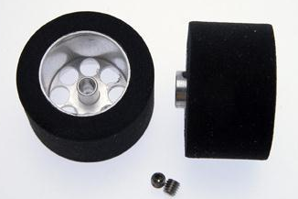
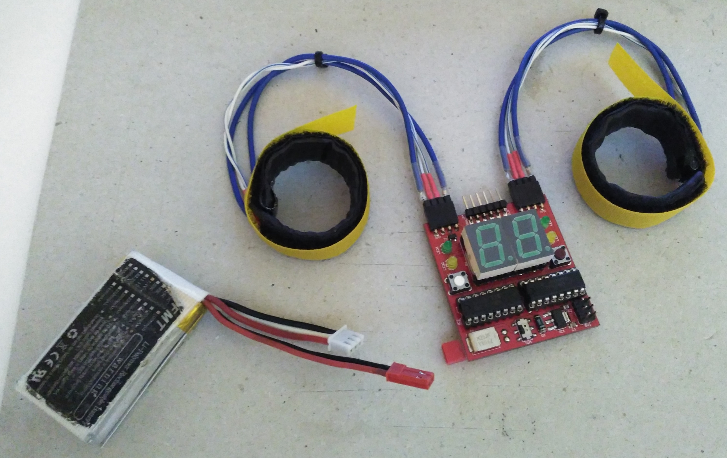
Pumatrón. Claves de la mecánica
Problemas de adherencia:
Derrapes
Las ruedas de espuma que utilizamos no agarran suficiente
Solución:
Limpiar bien las ruedas
Dar adherentes para calentar y ablandar la espuma
Utilizar calentadores

Slide 10
Pumatrón. Claves del software
Problema al reconocer las líneas:
¿Cómo sabe el robot por qué línea va?
Solución:
Al comienzo, colocar el array de sensores desplazado sobre la línea
Otra posible solución:
Indicárselo al robot en el menú

Slide 11
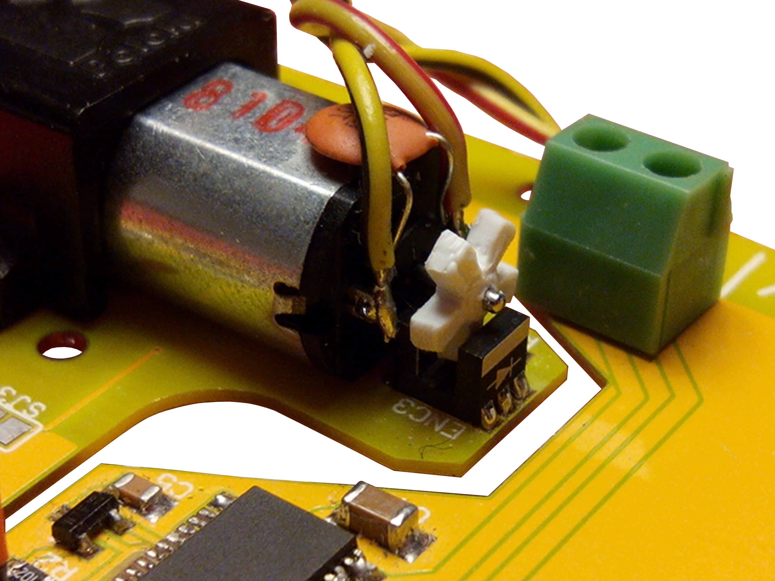
Pumatrón. Claves del software
Problemas con los cambios de carril en curva:
Programar secuencias de cambio específicas para cada radio de giro
Con una secuencia fija:
Al ir por el interior de la curva es fácil salirse
Al ir por el exterior de la curva se vuelve a ella y hay riesgo de colisión
Solución:
Cambiar de carril en recta
Utilizar encoders para detectar rectas y curvas
Dejar margen de seguridad a final de recta
Clic para ver a Pumatrón adelantando a cámara lenta

Slide 12
Pumatrón. Claves del software
Problemas en el cambio de carril con mucho tráfico:
Necesidad de detección lateral de oponente
Frenar y dejar el adelantamiento para otro momento
Solución:
Seguir el rebufo al robot de delante hasta poder adelantar
Clic para ver cómo Pumatrón coge el rebufo
¿Y si los sensores laterales no detectan al oponente?
Clic para ver cómo Pumatrón se lleva de calle al resto

Slide 13
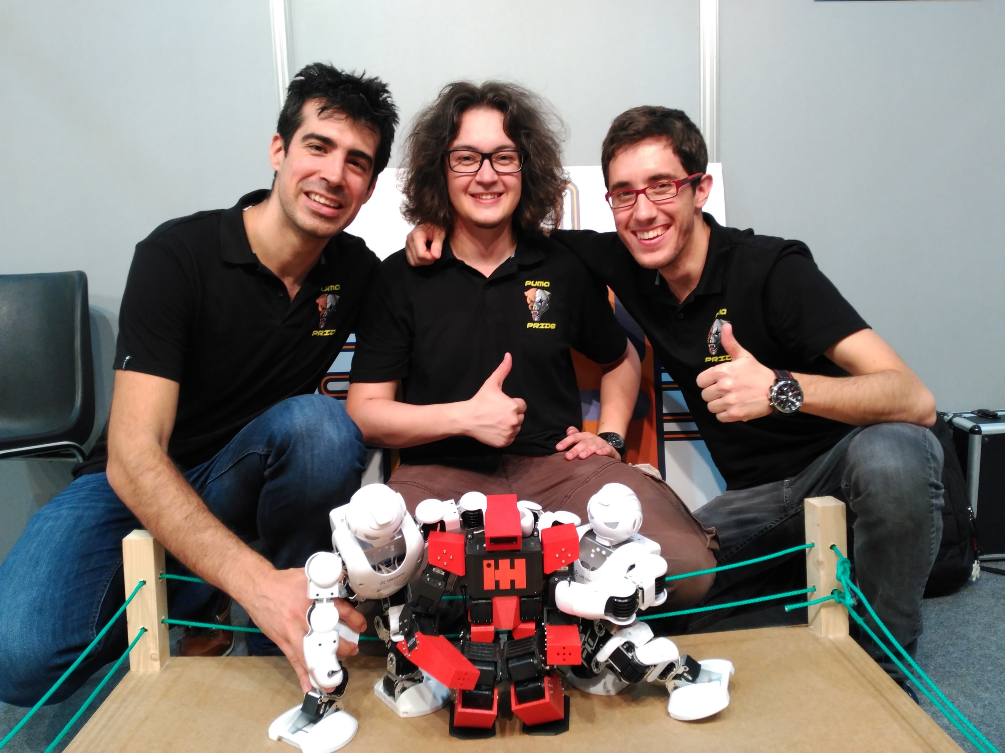
REFERENCIAS
GitHub
Rubén Espino: Resaj
Javier Baliñas: supernudo
Javier Isabel: JavierIH
Facebook
@pumaprideteam
Twitter
Rubén Espino: @RugidoDePuma
Javier Baliñas: @supernudo
Javier Isabel: @JavierIH
Correo
puma.pride@arc-robots.org

Slide 14
GRACIAS POR VUESTRA ATENCIÓN ☺

